Slide 1
Урок литературного чтения во 2 классе УМК «Начальная школа XXI века» М. Пришвин. «Ребята и утята»
Автор - составитель:
Демочко Галина Яковлевна,
учитель начальных классов
МОБУ «СОШ с. Ракитное»
Дальнереченского района Приморского края

Slide 2
Цели урока в соответствии с ФГОС НОО: создать условия для развития умения пересказывать текст по плану и опорным словам; учить анализировать произведение; воспитывать бережное отношение к природе, к животным.
Планируемые результаты обучения:
Предметные: умение выразительно читать произведение; умение озаглавливать части текста, составлять картинный план.
Личностные: умение оценивать свои эмоциональные реакции на красоту окружающего мира; нравственное сознание и чувство сопереживания; доброжелательное отношение к окружающему миру.
Метапредметные: познавательные: умение анализировать средства выразительности прочитанного произведения, самостоятельно пользоваться словарями, справочниками, энциклопедиями.
Регулятивные: умение планировать свои действия в соответствии с поставленной задачей и условиями её реализации, самостоятельно оценивать выполненные действия и вносить коррективы с учётом характера сделанных ошибок.
Коммуникативные: умение строить монологическое высказывание на заданную тему, адекватно использовать соответствующую лексику
в процессе сочинения продолжения прочитанного произведения.

Slide 3
Михаил Михайлович. Пришвин –
великий русский писатель, автор произведений о природе, охотничьих рассказов, произведений для детей

Slide 4
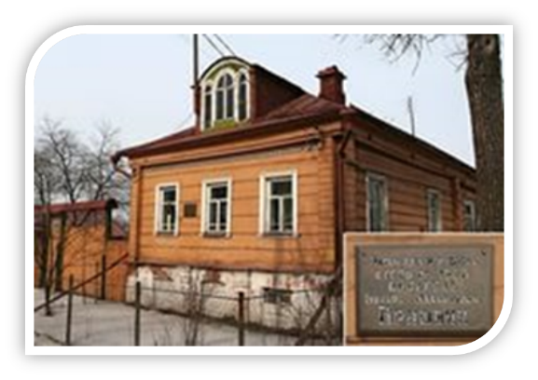
Михаил Михайлович Пришвин родился 23 января (4 февраля по н.с.) 1873 года в имении Хрущёво Елецкого уезда Орловской губернии (Липецкая обл.) в купеческой семье. Отец, Михаил Дмитриевич Пришвин, владел имением Констандылово и немало денег, любил жить по-барски, водил орловских рысаков, выигрывал призы на конных скачках, занимался садоводством и цветами, был страстным охотником. Когда писателю было всего семь лет, отец скончался, не выдержав проигрыш в карты. Ему пришлось заложить имение и конный завод.

Slide 5
Мать, Мария Ивановна, происходила из старообрядческого рода Игнатовых, после смерти мужа осталась с пятью детьми на руках и с имением, заложенным по двойной закладной, но сумела исправить положение и дать детям достойное образование.
В 1882 году Михаила Михайловича Пришвина начал учебу в начальной деревенской школе.
С 1893 по 1897 года Михаил Пришвин учился в Рижском политехническом институте.

Slide 6
В 1906 году был напечатан первый рассказ Пришвина «Сашок». Михаил Пришвин стал корреспондентом различных газет. Увлечение этнографией и фольклором привело к решению путешествовать по северу и он отправился в Олонец, Карелию, Норвегию.
В годы Первой мировой войны М. М. Пришвин был военным корреспондентом, печатал свои очерки в различных газетах.
После Октябрьской революции писатель некоторое время учительствовал на Смоленщине. Страстное увлечение охотой и краеведением отразилось в написанной в 1920-е годы серии охотничьих и детских рассказов.

Slide 7
16 января 1954 года Михаил Михайлович Пришвин скончался. Писатель похоронен на Введенском кладбище в Москве.

Slide 8
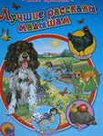
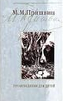

Slide 9
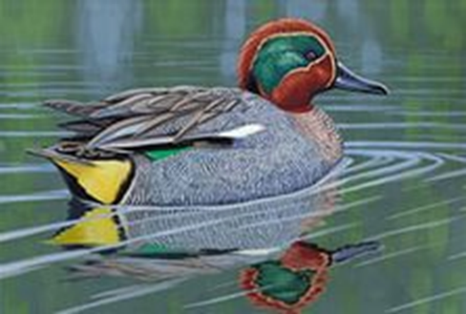
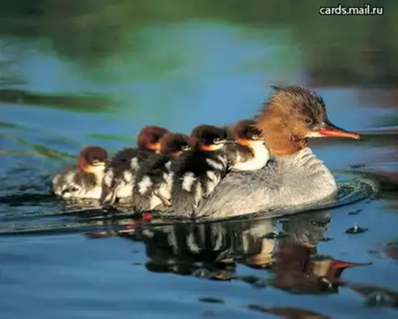

Slide 10
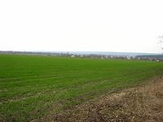
Словарная работа
Верста – старинная русская мера длины. Чуть больше 1 км.
Паровое поле –поле, отдыхающее от посевов.

Slide 11
Вода спала – с наступлением лета
Уровень воды в водоёме уменьшился.
Овсяное поле – поле, засеянное овсом.

Slide 12
Кузница – помещение, где работают кузнецы.

Slide 13
Работа с иллюстрациями

Slide 14
«Если бы природа могла чувствовать благодарность к человеку за то, что он проник в её жизнь и воспел её, то, прежде всего, эта благодарность выпала бы на долю Михаила Пришвина»
К. Г. Паустовский

Slide 15
Спасибо за внимание

Slide 16
Используемые ресурсы
Автор : Баева Наталья Владимировна
Паровое поле https://im0-tub-ru.yandex.net/i?id=8254dd4205a09fe2dbf4d4efdf149949&n=21
Автор шаблона «Книги»: Баева Н. В.
Фон https://img-fotki.yandex.ru/get/6844/134091466.19a/0_ffe44_138376f7_orig
Доска https://img-fotki.yandex.ru/get/9805/134091466.18e/0_fb745_a6c01c19_orig
Озеро http://img-fotki.yandex.ru/get/7/111176385.31/0_7a2a6_4e568ed7_L
Мальчик 1 https://img-fotki.yandex.ru/get/9765/134091466.118/0_ddd74_57b36325_orig
Мальчик 2 https://img-fotki.yandex.ru/get/5212/134091466.166/0_ee414_864dba14_orig
Мальчик 3 https://img-fotki.yandex.ru/get/6702/134091466.1ba/0_106b7e_d188c7a2_orig
Учительница https://img-fotki.yandex.ru/get/5102/134091466.1bf/0_107b1c_f364ae71_orig
Девочка https://img-fotki.yandex.ru/get/4700/134091466.18f/0_fb75b_e33ffaf4_orig
Книги https://img-fotki.yandex.ru/get/5402/134091466.18e/0_fb746_ca8ca728_orig
Портрет https://im1-tub-ru.yandex.net/i?id=ec5be0e1f8ccd7e8d7eacd57847d395e&n=21
https://im3-tub-ru.yandex.net/i?id=8015ebd7da72b1f4e6beea22f70fba3e&n=21
Детская фотография https://im3-tub-ru.yandex.net/i?id=d98bfa96ca26bcdbaff752136e3f7f58&n=21
Обложки книг https://yandex.ru/clck/redir/EIW2pfxuI9g?data=UlNrNmk5WktYejR0eWJFYk1LdmtxdVVUellIX0
Могила Пришвина http://900igr.net/datas/literatura/Biografija-Prishvina/0011-011-Mogila-M.M.Prishvina.jpg
Дом https://im3-tub-ru.yandex.net/i?id=3a7d34722655d18335c9708d266f5ee0&n=21
С собакой https://yandex.ru/images/search?p=1&text
Чирок- свистунок https://im1-tub-ru.yandex.net/i?id=46022831b2dc4858ea54f1506d282c9d&n=21
Иллюстрация https://yandex.ru/images/search?viewport=wide&text
https://yandex.ru/images/search?viewport=wide&text=%
Овсяное поле http://www.wmouse.ru/CityPhotos.files/summer/big/P12_8120060.jpg
Кузница

